Slide 1


Parkinson
Kennis geeft Keuze
Monique Thoonsen
Fysiotherapeut (np) – Pedagoog – Auteur
Expert zintuiglijke prikkelverwerking
Ervaringsdeskundige Parkinson

Slide 2
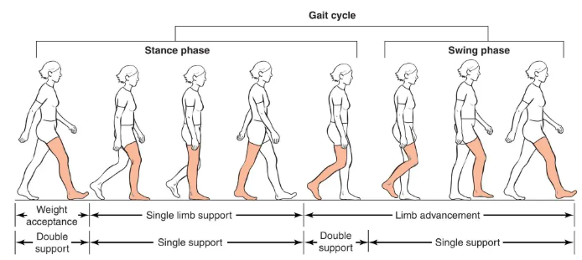
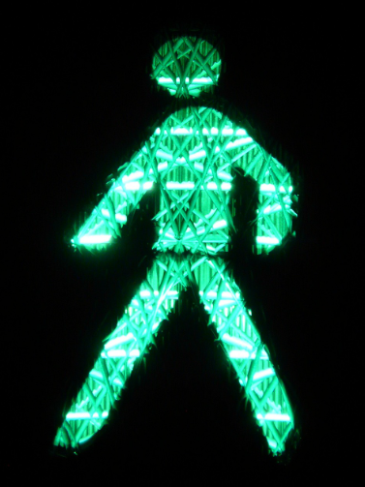
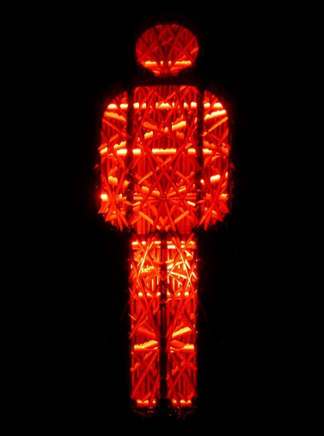
Source: gaitanalysistraining.wordpress.com
Source: Pixabay

Slide 3
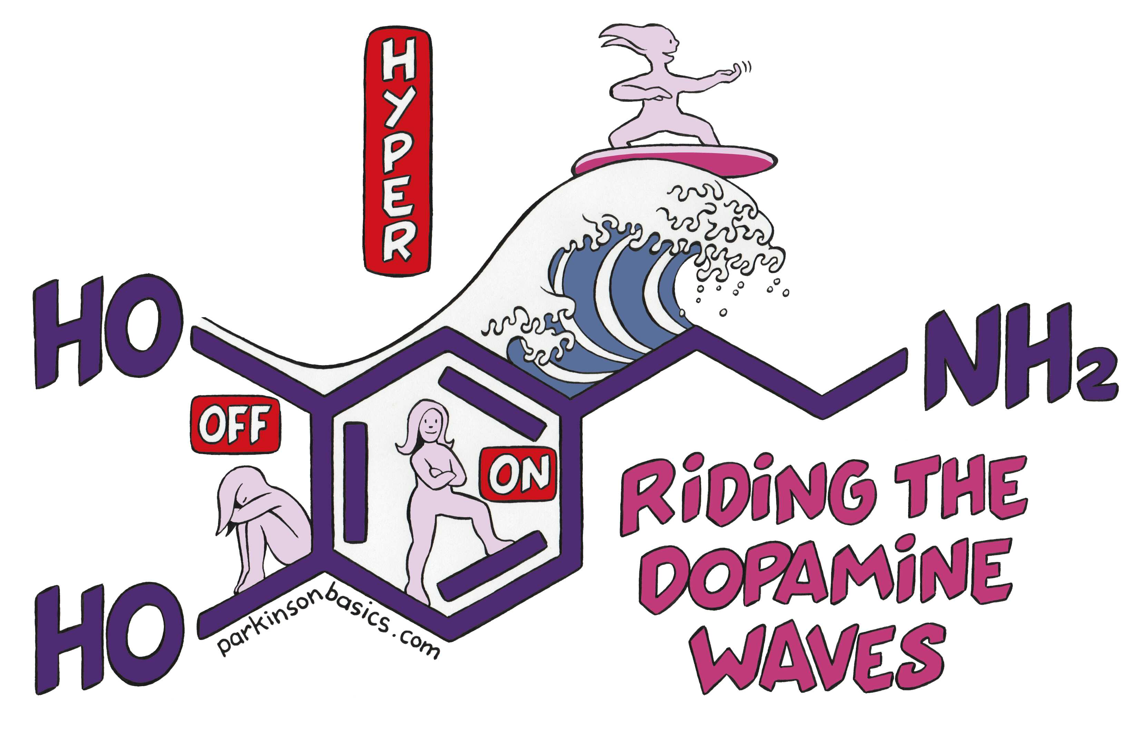
Illustratie: Ruud Bijman (download op parkinsonbasics.com mogelijk)

Slide 4
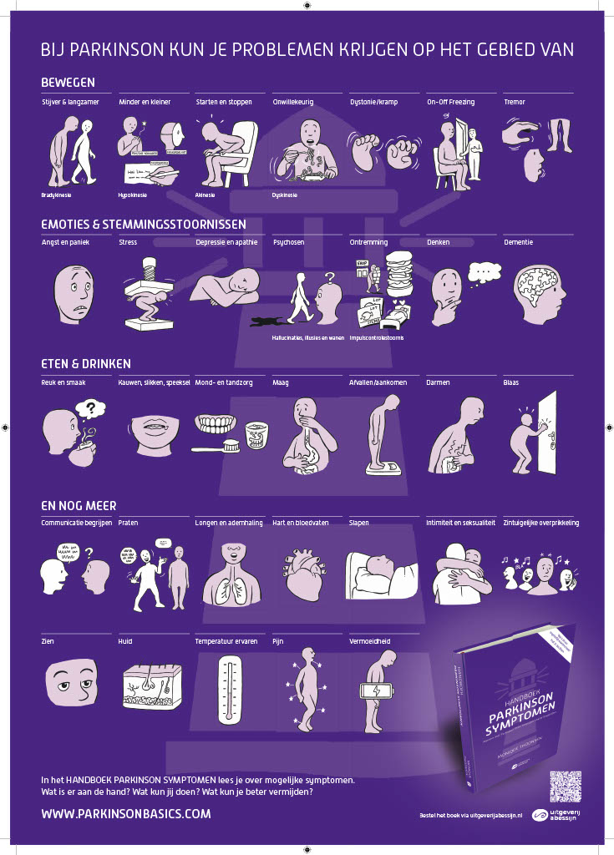

Slide 5

Handboek Intimiteit en Seksualiteit

Slide 6
Praktische hulp
Wat is er aan de hand?
Wat kun jij doen?
Wat kun je beter vermijden?

Slide 7
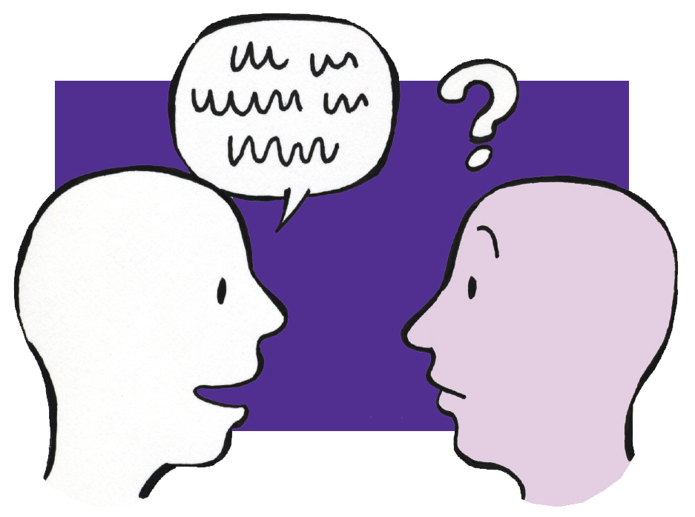
Intimiteit en Seksualiteit
Hoe vaak beginnen onze zorgprofessionals hier over met ons?
Hoeveel mensen stellen er zelf vragen over?

Slide 8
Praten over seksualiteit
Intimiteit en seks zijn nooit besproken met de Parkinsonverpleegkundige en de neuroloog.
Zelfs na meer dan twee decennia samen, blijft praten over seks moeilijk. Je geeft je letterlijk en figuurlijk bloot. Wat ik wel merkte, is dat het makkelijker werd toen ik er eenmaal over begonnen was.
We bespreken de uitdagingen rond intimiteit en seks met onze psycholoog. Het was in het begin ongemakkelijk; ik klapte dicht. Maar mijn partner was juist heel open, wat leidde tot een zeer emotionele reactie en ons dichter bij elkaar bracht.

Slide 9
Praten over √
Als het niet meer ‘vanzelf’ gaat, heb je woorden nodig. Professionals en geschreven informatie helpen hierbij
Stress in de relatie verminderen door openheid
Kan geruststellend zijn om te weten dat mogelijke oorzaken bij Parkinson en medicatie kunnen liggen
Er zijn oplossingen. We krijgen hier onvoldoende informatie over.

Slide 10
Praten over √
Stilzwijgen doorbreken om stappen te kunnen maken
Eerlijkheid is cruciaal, ook al is het soms moeilijk om bepaalde dingen te zeggen of te horen.
Oefenen van het gesprek
Ik heb het onderwerp aangekaart bij mijn huisarts en zij heeft ons doorverwezen naar een seksuoloog.

Slide 11
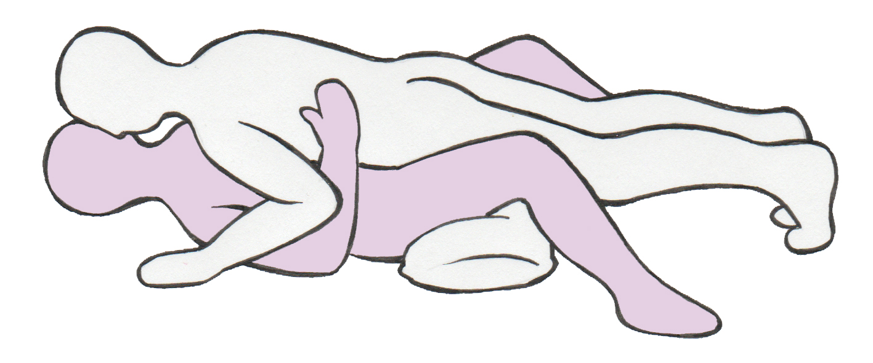
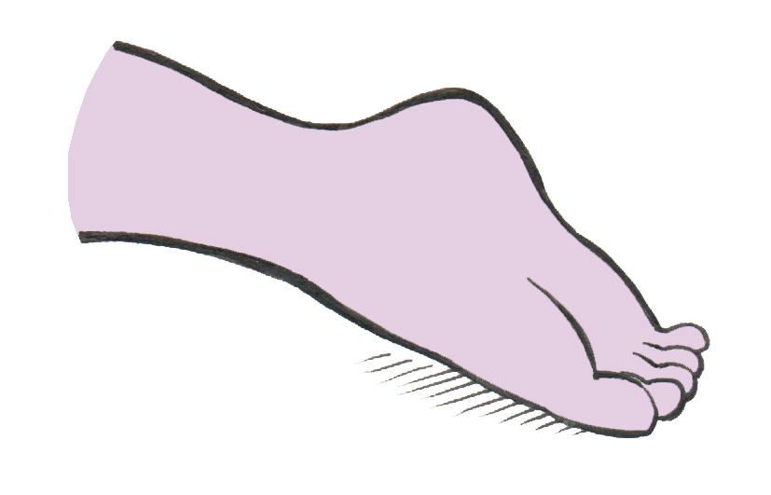
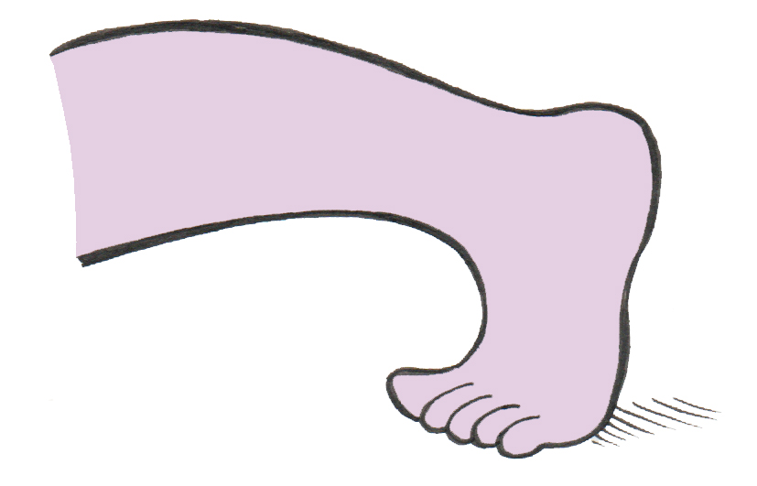
Praten over √
Vooraf en tijdens
  Houdingen/kussens
  Kramp
Variëren op hoe het altijd is gegaan
  Hoe starten we
    Wie initieert?
    Telefoon en deurbel uit
  Wanneer (medicatietijden, energie)

Slide 12
Chemie
Chemische boodschappers: o.a. dopamine
  Plezier en motivatie
  Verlangen (te weinig/te veel)
  Perceptie van seksuele prikkels
Tijdens seks en masturbatie wordt dopamine vrijgegeven ☺
Intimiteit (aanraken, knuffelen)
  Verhogen endorfines en oxytocine
  Verlagen stresshormonen

Slide 13
Motorische symptomen
Partner vasthouden (pas houdingen aan)
Soepel bewegen, meebewegen (idem)
Positie behouden of veranderen (neem de tijd, gebruik satijnen lakens)
Fijne motoriek om te kunnen stimuleren (hulpmiddelen)
Herhaalde bewegingen uitvoeren (stoten, stimuleren)(hulpmiddelen, muziek, metronoom)
Subtiele lichaamstaal (uitnodigen voor een intiem moment)(maak afspraken hoe je uitnodigd)

Slide 14
Motorische symptomen
Ik heb één hand die ik tijdens de seks kan gebruiken. De andere werkt niet mee.
Affectieve gebaren, zoals elkaar strelen en aaien, dienen als onze signalen.
Wanneer het gevoel richting een orgasme opbouwt, begint mijn linkerarm oncontroleerbaar te schudden. Het is zeer afleidend en ik verlies het gevoel. Ik heb gemerkt dat wanneer ik een kussen vasthoud, het niet gebeurt.

Slide 15
Motorische symptomen √
Muziek als cue (ritme)
  Playlists met 140 of 150 bpm
Metronoom
Elkaar helpen (handen op heupen partner)
Wanneer ik bovenop zit, kan ik soms geen ritme behouden. Mijn heupen stoppen gewoon met bewegen. Mijn partner weet dit en reageert op mijn fysieke signaal om van positie te veranderen.

Slide 16
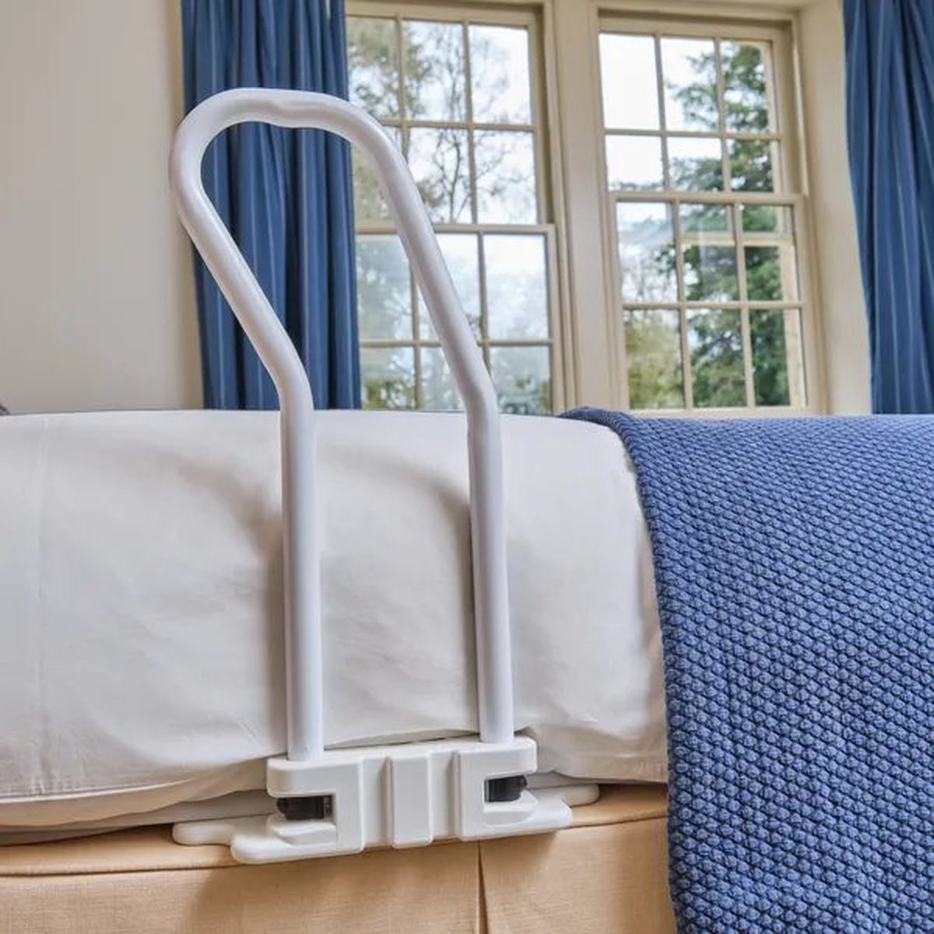
Motorische symptomen √
Bodylotion, glijmiddel
  Begin met het geven van een massage, wellicht worden de bewegingen en gebieden steeds intiemer
Madopar disper vooraf (snelwerkende levodopa)
Stevig matras(draaien is eenvoudiger)
Bedbeugel
Lakens van satijn

Slide 17
Motorische symptomen √
Fysiotherapeut
Bekkenbodemtherapeut
Uroloog
Gynaecoloog
Ontspanningstechnieken (meditatie, yoga, mindfulness)

Slide 18
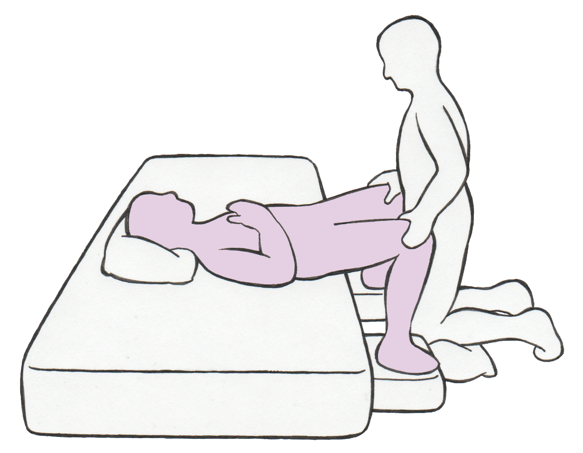
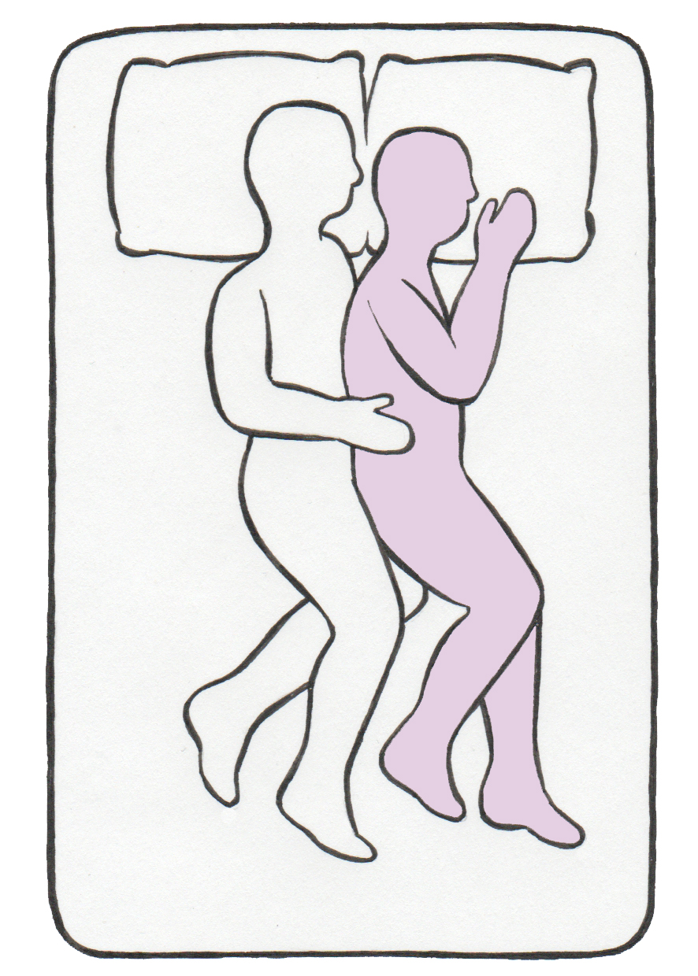
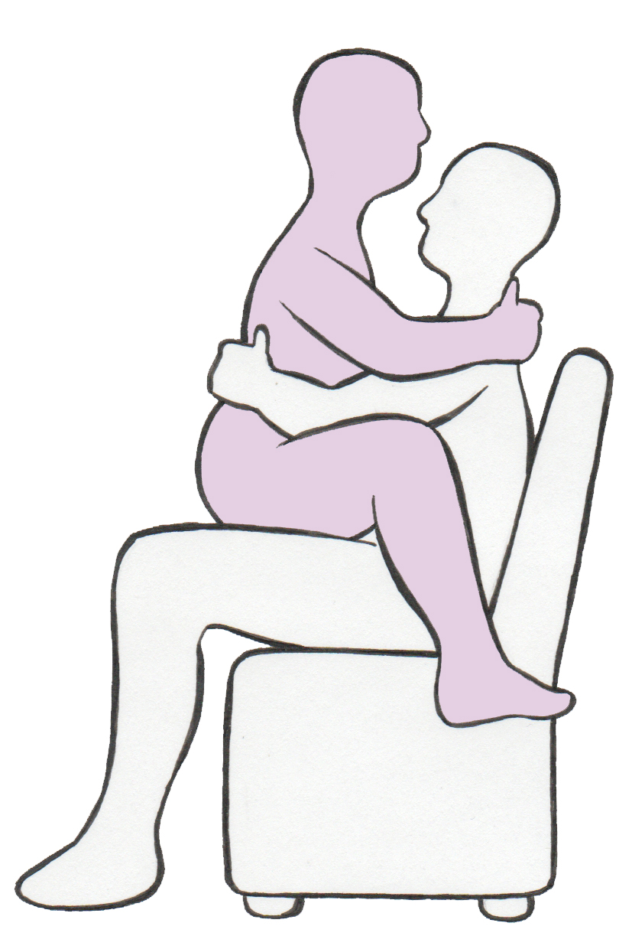
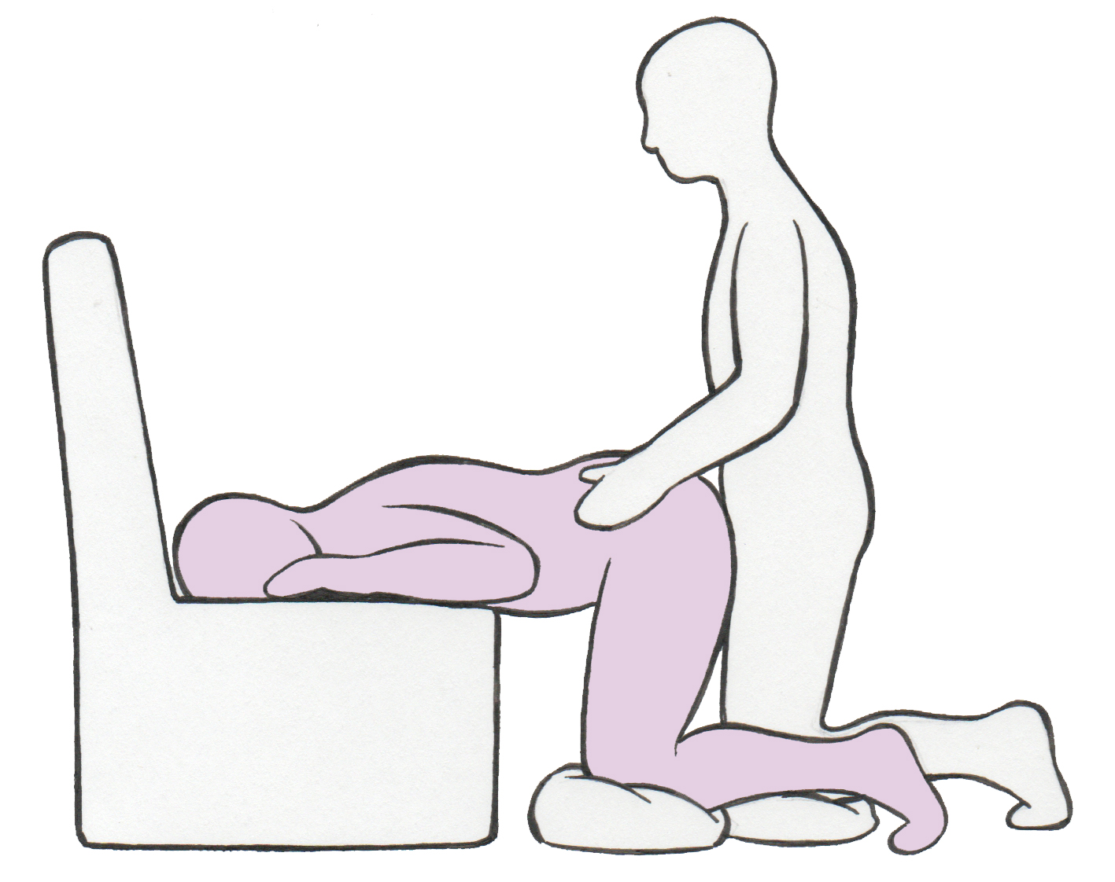
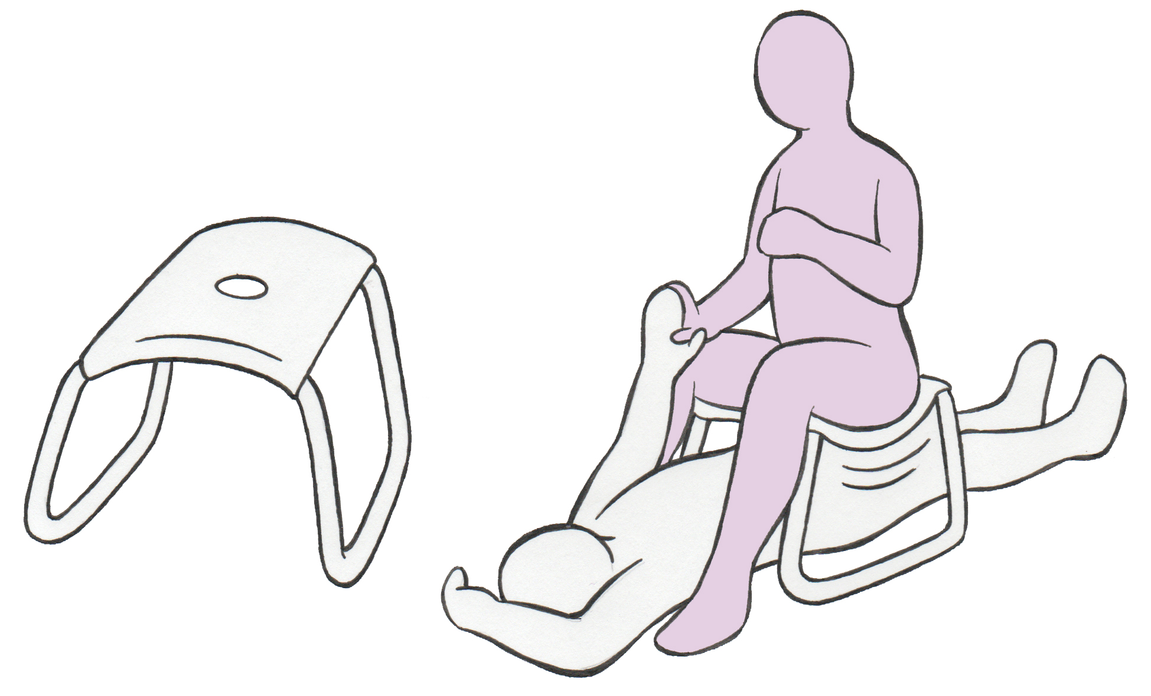
Motorische symptomen √
Kramp, pijn, minder kracht: pas de positie aan
Body bouncer/sex stoel

Slide 19
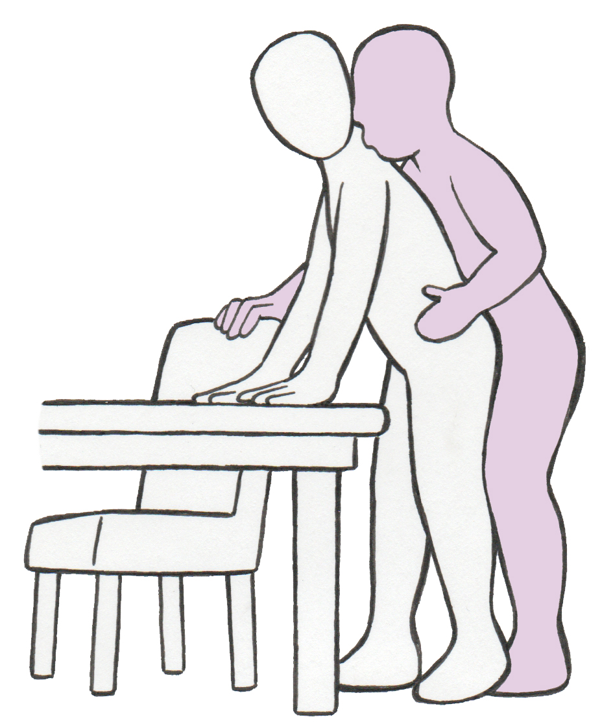
Motorische symptomen √
Kramp, pijn, kracht: pas de positie aan
Hij kan niet steunen op zijn armen, dus we vermijden die positie en vinden posities die goed zijn voor ons beiden. Op zijn rug liggen is een goede positie voor hem of staand. Zolang hij zich maar relatief weinig in hoeft te spannen.

Slide 20
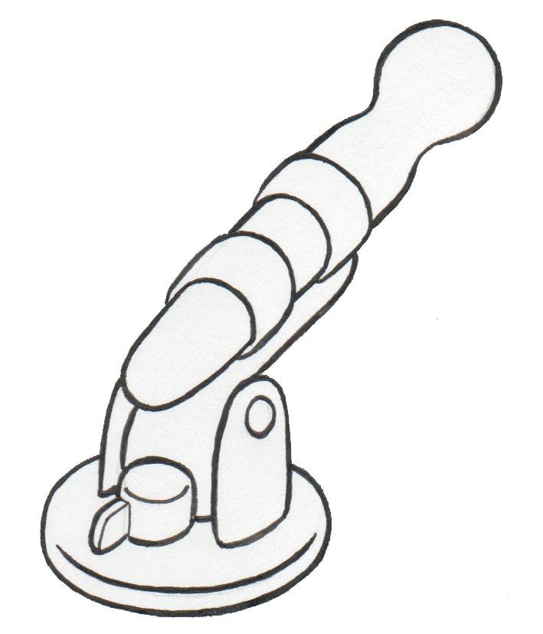
Motorische symptomen √
Hulpmiddelen
(Mannelijke) vibrator
Clitorisvibrator/ zuigvibrator
Cockring, trillende penisring
Mannelijke masturbator
Houder voor seks-speeltjes
Ik gebruik al zo lang als ik me kan herinneren een vibrator voor soloseks. Maar sinds ik die ook tijdens het vrijen met mijn partner gebruik, is het veel gemakkelijker geworden om een orgasme te krijgen.

Slide 21

Stemmingsstoornissen
Fysiek welzijn beïnvloed zin hebben
Minder interesse (depressie of apathie)
Ontremming (niet alleen bij dopamine-agonisten)
Minder opwinding of begeerte voelen
Moeilijk met climax bereiken

Slide 22
Stemmingsstoornissen √
Onderbehandeld?
Moment van inname medicatie?
Bijwerking medicatie? Is een alternatief mogelijk?
Terwijl ik behoefte heb aan aanraking, knuffels en affectie, vindt mijn partner met Parkinson dit soms overweldigend, wat mij op mijn beurt aarzelend maakt. Gelukkig kunnen we hier open over praten, vaak aan de keukentafel. Ook al kan het emotioneel zijn omdat ons seksleven veranderd is. Ik vind het vaak confronterend om tijdens seks te merken dat sommige dingen niet meer werken.

Slide 23
Stemmingsstoornissen √
Pas routines aan
  wie initieert?
  op welke moment van de dag werkt het beste?
  voorbereiding nodig om in de stemming te komen?
Ik heb twee audioboek-apps die hele sexy verhalen hebben. Als ik in de stemming wil komen, luister ik naar een van deze verhalen. Ik luister er alleen naar en kruip daarna tegen mijn partner aan. Het lukt me altijd om in de juiste stemming te komen met deze audioverhalen.

Slide 24
Impulscontrole stoornis
Hyperseksualiteit
Abnormaal verhoogd seksueel verlang
Obsessief met seks bezig zijn
Constante gedachten over seks
Overmatig masturberen
Dwangmatig pornografie kijken
Dwangmatig zoeken naar seksuele partners

Slide 25
Impulscontrole stoornis √
Voorlichting nodig. Al bij start van dopaminerge medicatie.
Chemische stoornis, geen karaktertrek
Schaamte is niet op zijn plek en vaak wel aanwezig
Professionele begeleiding nodig
Medicatie wijzigen nodig/mogelijk?
Niet zomaar stoppen met medicatie: in overleg!

Slide 26
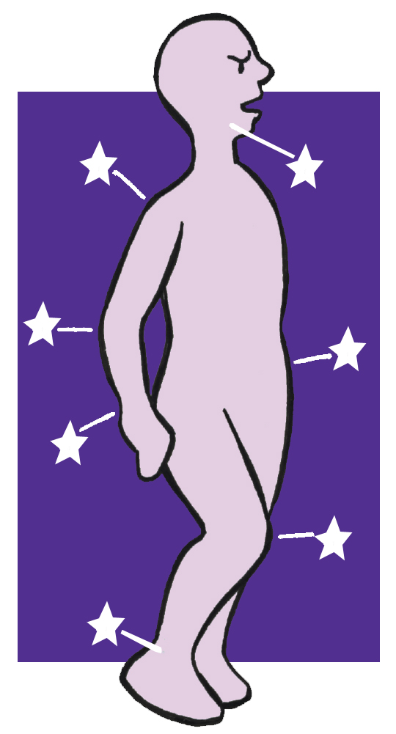
Pijn

Slide 27
Stilzitten lukt niet. Pijn, pijn, pijn. Bij zitten is de pijn het ergste. Daarom loop ik maar. Soms met een stevige pas, soms met een zwaar onwillig been dat ik mee moet zeulen. Soms alsof ik te veel gedronken heb. Maar ik loop, loop, loop. Alles beter dan die gekmakende pijn. Janneke – Persoon met Parkinson

Slide 28
Pijn
Willekeurige plekken
Niet altijd een duidelijke oorzaak
Meestal meerdere oorzaken
Brandend, prikkelend, stekend

Slide 29
Pijn
Spier- en gewrichtspijn
  Stijfheid
  Geen optimale stand van gewrichten
Krampen (dystonie)
Rusteloosheid in lichaam en hoofd (akathisie)
Neuropathie
Depressie: pijnbeleving beïnvloed

Slide 30
Pijn
https://npo.nl/start/serie/max-minicollege/seizoen-1/pijn-bij-de-ziekte-van-parkinson/afspelen

Slide 31
Pijn √
Gespecialiseerde therapeut
  ParkinsonNet fysiotherapeut bijvoorbeeld
Medicatie aanpassen? (Kan op dopamine reageren)
Pijnmedicatie geïndiceerd?
ParkinsonNet psycholoog (pijn heeft een grote impact op het leven)
Ontspanningsoefeningen (mindfulness, yoga, meditatie)

Slide 32
Pijn √
Neuropathie laten testen
Vitamine B12 en B6 testen
Onaangenaam, rusteloos gevoel bijwerking?
Let op met gebruik zware pijnstillers (suf: nog instabieler; groter valgevaar)

Slide 33
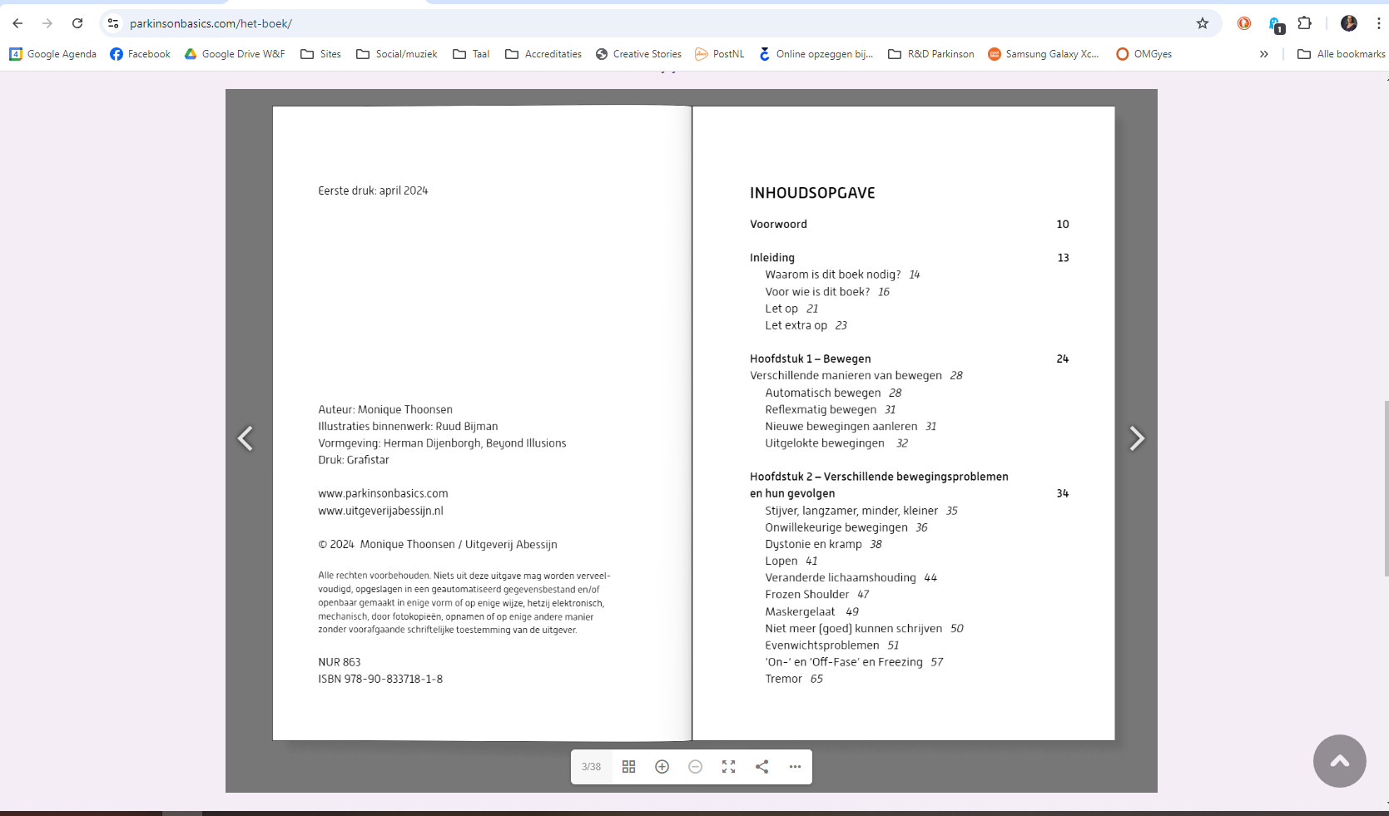
Handboeken
Wat is er aan de hand?
Wat kun je doen?
Wat kun je beter vermijden?
Inkijkexemplaren op ParkinsonBasics.com

Slide 34
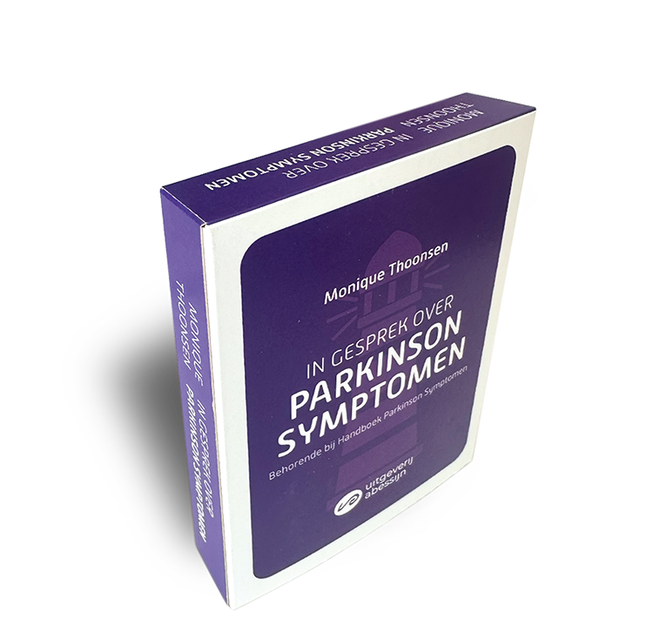


Bedankt!
Monique Thoonsen
Monique@parkinsonbasics.com
parkinsonbasics.com
uitgeverijabessijn.nl

